Slide 1
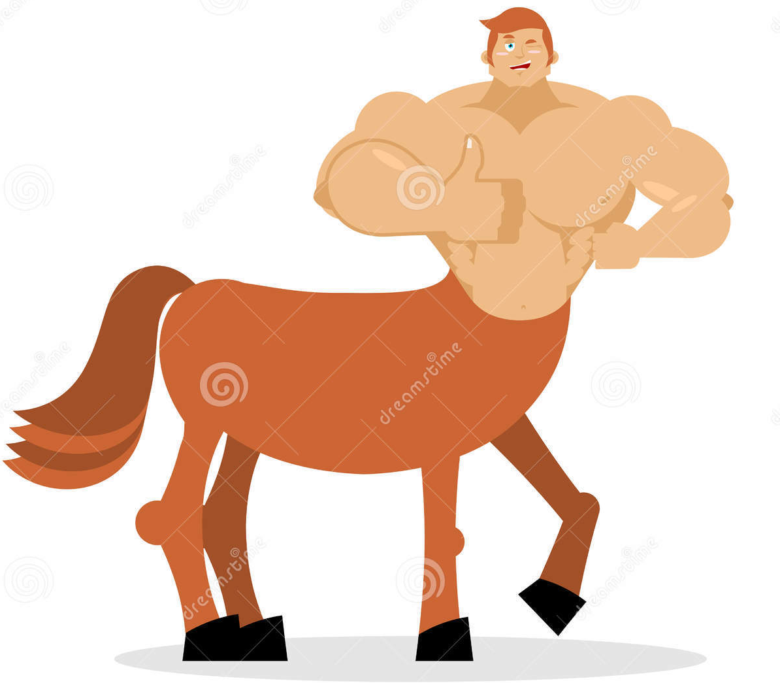
IdrætB Læreroplæg om arbejdstræningsfysiologi
Hvordan bliver jeg stærk og hurtig?
6 undervisningsgange
(indtil vikar tager over, som vil køre relevante fysiologiske tests med jer, som bygger ovenpå dette forløb)
Lærerbog: IdrætB - Idrætsteori

Slide 2

1.modul
Bevægelsesanalyse – test!
Snak om eksamensform og karakterer
Nogle spørgsmål?
Opstart på fysiologiforløb (6 undervisningsgange) –hvad skal I kunne og hvorfor dette:
Anaerob-, aerob- og styrke- træning, energiomsætning og væske-kulhydrat indtagelse.
Hvad ved I allerede?
Snak med sidemanden om al den viden I har. Opsamling i klassen.
Det er rigtig meget!! Jeg ved, at det bliver hårdt/svært. God arbejdslyst til os alle fra nu af ☺
(Jeg kan læse i jeres studieplaner, at I har haft om kredsløbet og nervesystemet i biologi. Dette er også idrætB-materiale men det vil jeg springe over her, da jeg tænker, at I ved det i forvejen. Lad os se behovet for repetition undervejs)
Se engelsk dokumentar om kort intensiv trænings fordele: https://www.youtube.com/watch?v=SHN-4ve81TY
(Omhandler bl.a.mitokondrier: cellernes ”kraftværker”, som står for cellens ATP)

Slide 3
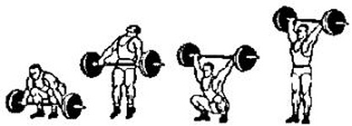
Test i anatomiforløbet
Lav en bevægelsesanalyse af nedenstående bevægelse:
Bevægelsesanalysens 4 trin:
Kort forklaring af hvordan bevægelsen indgår i praksis (Forklar/hvad kaldes nedenstående bevægelse?)
Tegning af bevægelsesforløbet (2-3 stillinger), opdelt i relevante faser. (Dette behøver I ikke!!)
Analyse af ledbevægelser (hvilke led bevæges, hvordan) (Udvælg først to billeder, og analyser bevægelsen, og hvis I har mere tid kan I inddrage 1-2 billede(r) mere)
Muskelaktivitet under bevægelsen (hvilke muskler aktiveres i de forskellige faser og hvordan arbejder de)

Slide 4
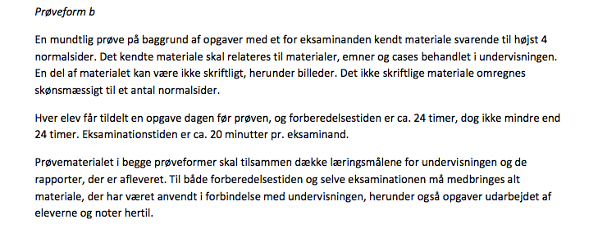
Eksamen – Prøveform B

Slide 5
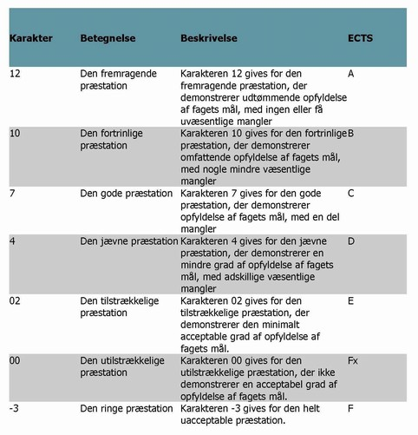
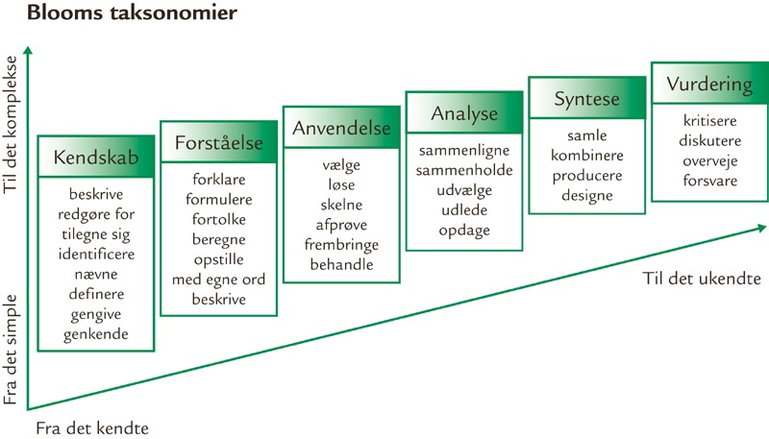
Jeres (næste standpunkt-) karakter
Blooms taksonomi samt karakterskala så I ved hvad der forventes!!!
… hvis I vil have 12 skal I kunne det hele. Hvis i ”kun” kan redegøre for noget almen viden samt dagens lektier er I omkring ”den jævne præstation”

Slide 6
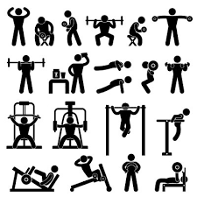
2. Modul
Styrketræning
Lektie: læs side 235 -241 (ned til ”Eksempler på styrketræningsprogrammer”)

Slide 7
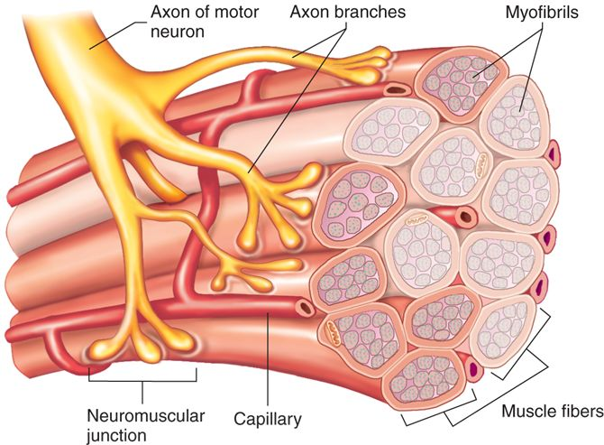
Gennemgang af dagens lektie om styrketræning
Når vi styrketræner ønsker vi at blive stærkere (eller større!).Hvorfor styrketræner I? Muskelstyrken inddeles i 2:
Maksimal muskelstyrke: den maksimale kraft en eller flere muskelgrupper kan producere. Denne styrke afhænger af:
a) Musklens tværsnitsareal -hermed mulighed for tværbrodannelse mellem aktin og myosin https://www.youtube.com/watch?v=BVcgO4p88AA
b) Nervesystemets evne til at aktivere alle motoriske enheder i musklen samt hæmme musklens antagonister
NB! Motorisk enhed = samspillet mellem nervecelle og muskelfibre
(fra 5 – 1500 muskelfibre afhængigt af hvor finmotorisk musklen er)
Eksplosiv muskelstyrke: Evnen til at aktivere alle motoriske enheder så hurtigt som muligt (Rate of Force Development, RFD). Denne styrke afhænger af:
a) Nervesystemets evne til at signalere hurtigt til muskulaturen
b) Musklens fibertype-sammensætning

Slide 8
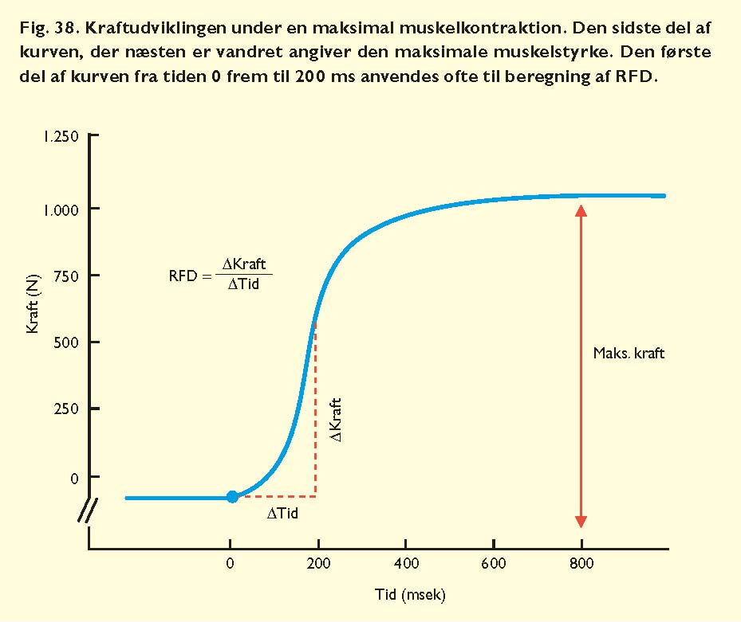
Muskelstyrken vises nedenfor ift. hvor hurtigt du kan udvikle meget kraft og hvor meget kraft du slutteligt kan udvikle

Slide 9
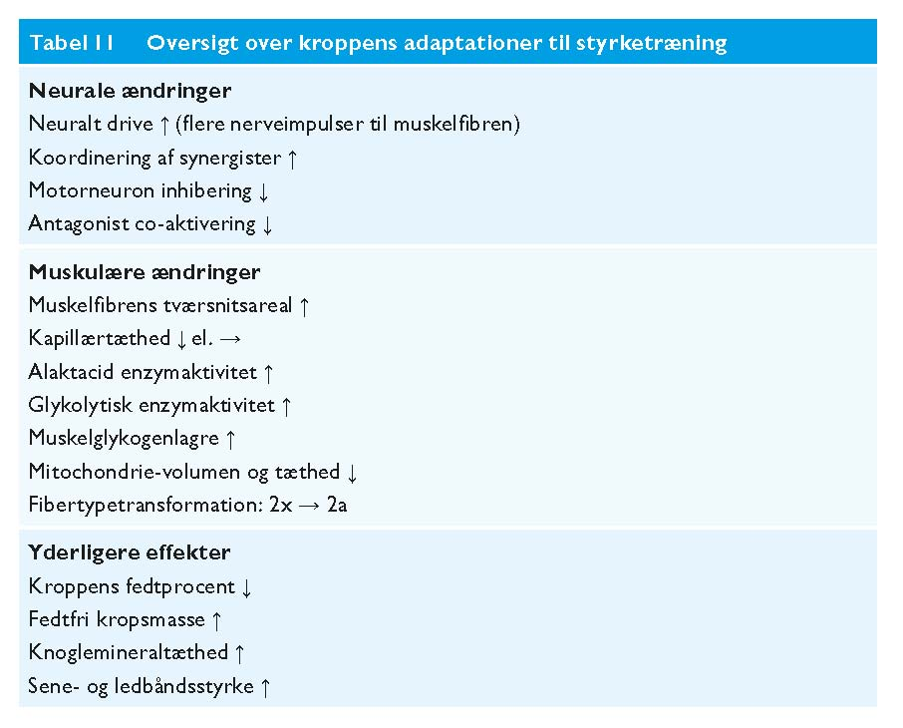
Styrketræningsadaptationer
Neurale adaptationer
(De første 1-6 uger.
Det er maksimal muskelstyrke
som forbedres. Træning af maksimal
Styrke medfører en bedre ”kontrolleren”
af antagonisten og hermed også en større
styrke)
Muskulære ændringer
(Efter 6-10 uger øges muskelstyrken
Primært pga. øgning af
tværsnitareal: Hypertrofi
Denne proces stimuleres også ved en
øgning af hormonet testosteron
samt flere aktin og myosin.
Desuden: Fibertypeændringer (flere
type 2a-fibre, på bekostning af 2x-fibre)
Yderligere effekter – se tabel.

Slide 10
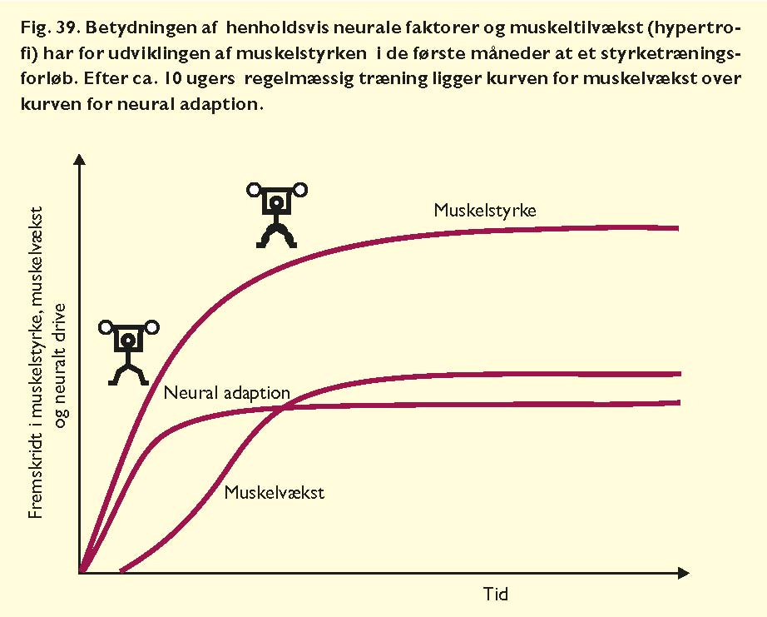

Slide 11
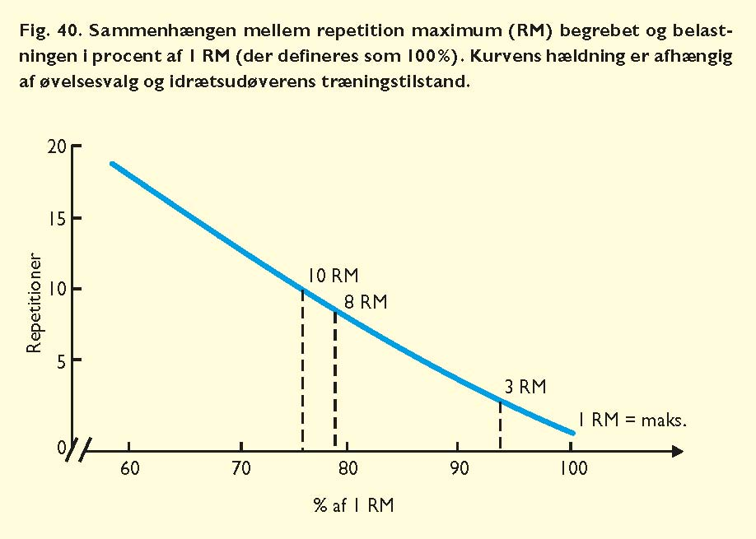
Styrketræning: Træningsintensitet og træningsplanlægning
Styrketræning:
100% træningsintensitet = den vægt man kan løfte én gang (One Repetition Maximum, RM)
…Aerob eller anaerob energiomsætning?

Slide 12
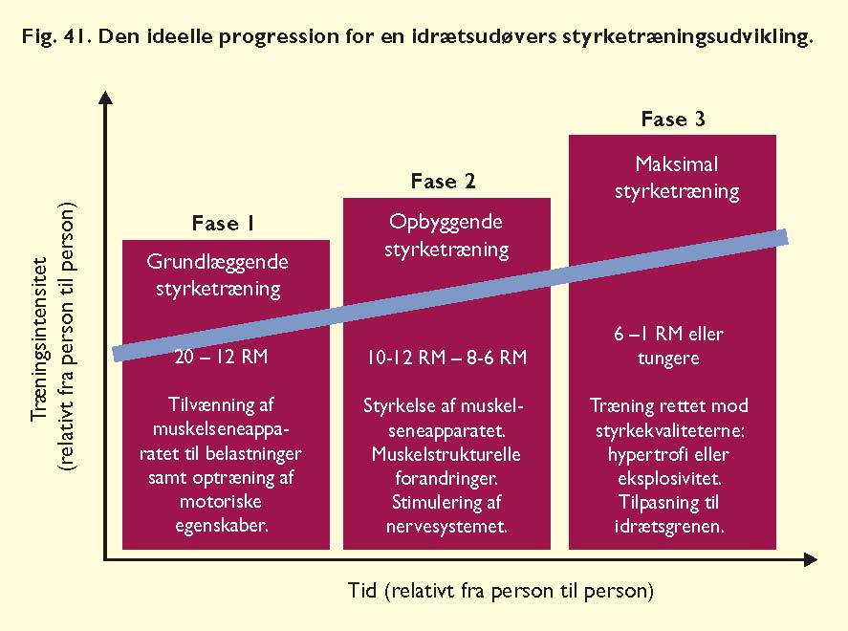
Styrketræningsudvikling:
Den ideelle progression
Dagens opgaver:
1) Forklar figur 41
2) Brug en af jer som eksempel:
Hvordan ville jeres styrketræningsudvikling se ud hvis I fulgte Den Ideelle Progression?
(udvælg en enkelt styrketræningsøvelse, som I kender til)
Jeg går rundt og støtter og forklarer undervejs
I skal kunne fremlægge jeres svar for klassen.
Lodtrækning hvem der skal op til tavlen. Gentagelse er en god ting, op til en eksamen!

Slide 13
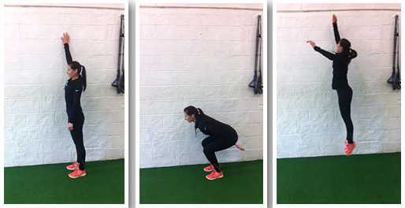
Hvis der er tid…
Test af jeres eksplosivitet og muskelstyrke i benmuskulaturen:
”Jump and reach”
Hop så højt I kan og sæt en streg på væggen. Træk jeres ”armshøjde” fra og den der hopper højest vinder!

Slide 14
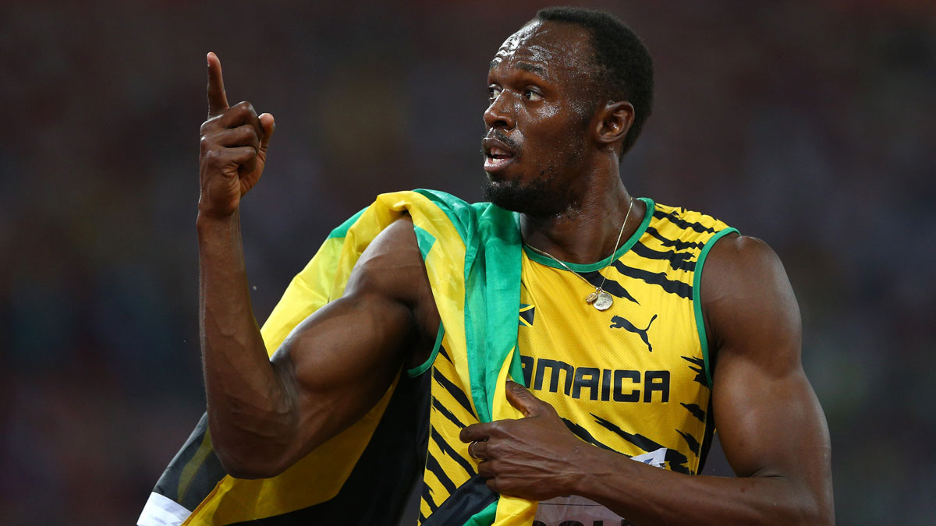
3. Modul
Anaerobt arbejde
Lektie: læs side 246 – 247 og 250 – 252 (Til
”Eksempler på anaerobe træningsprogrammer)
Læg mærke til kropsbygningen!

Slide 15
Se først denne – temmelig dygtige - youtubefilm
https://www.youtube.com/watch?v=eKJBbePBRqk
…blandt andet om kredsløbet samt aerob og anaerob energiomsætning.

Slide 16
Matrixarbejde om dagens lektie
4 grupper skal arbejde med hver deres emne og videreformidle deres viden til en anden gruppe:
1) Hvad er formålet med anaerob træning? Hvilke præstationsfaktorer ønskes forbedres ved anaerob træning?
2) Hvad er anaerob effekt og anaerob kapacitet?
3) Hvilke træningsadaptationer opstår ved anaerob træning?
4) Hvordan er træningsintensiteten i anaerob træning? (Anvend og forklar figur 43)
Bonusspørgsmålet: De grupper, som er færdige før tid skal også forklare: Hvad er forskellen på anaerob hurtighedstræning, produktionstræning samt tolerancetræning?
Analyser og forklar jeres svar først i egen gruppe, dernæst til en anden gruppe og kort afslutningsvis til klassen, hvor jeg kan stille spørgsmål og komme med yderligere kommentarer ((vha. udvalgte figurer og tabeller ved tavlen)

Slide 17
Hvorfor bliver vi ømme når vi træner?
Hvorfor får vi ømme muskler efter træning? Har I prøvet det? Hvornår og hvorfor – tror I?
Skimt artiklen
https://www.sundhed.dk/borger/patienthaandbogen/knogler-muskler-og-led/sygdomme/sportsmedicin/oemme-muskler-efter-traening/
Fælles opsamling på artiklen.
Hvis tid: Bonusinfo: jf. anatomiforløbet hvor vi snakkede om smidighed og udstrækning: får vi mindre ømme muskler af at strække ud?? http://livsstil.tv2.dk/2014-08-10-udstr%C3%A6kning-spild-af-tid-eller-strengt-n%C3%B8dvendigt)

Slide 18
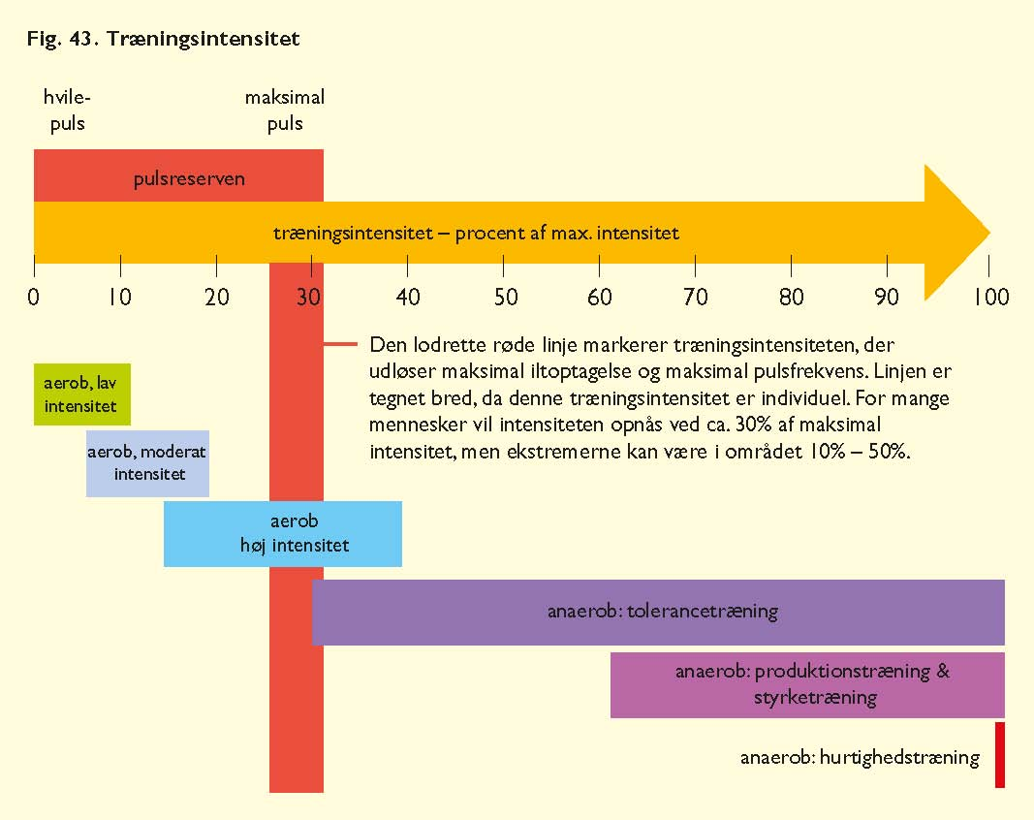
Opsamling på dagens guldkorn om anaerob træning
Træningsintensiteten:
Hvile- og maksimalpuls er angivet som henholdsvis 60 og 200 slag/min. Figuren viser altså også, at træningsintensiteten kan foregå med meget højere internsitet end den maksimale pulsfrekvens.

Slide 19
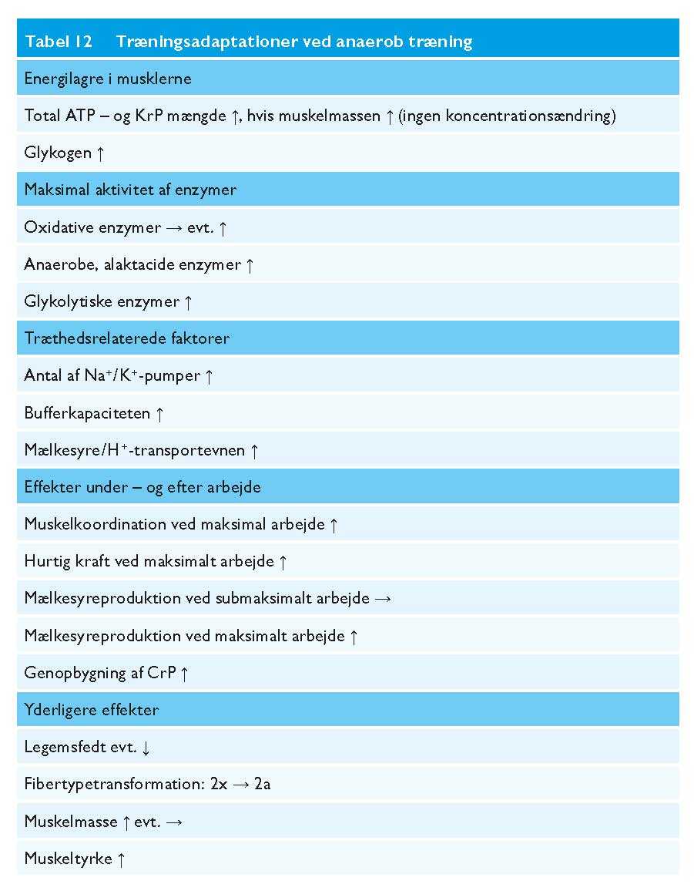

Slide 20
Hvis tid: Margaria trappeløbstest
Trappens ”lodrette afstand” = 1-1,25 meter (ca. 6 trappetrin, anvend hver andet trin)
Tidsmåling
Osv.

Slide 21
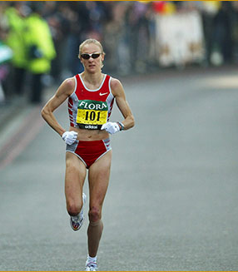
4. Modul
Aerobt arbejde
Lektie: Læs side 256 – 265. 9 sider! Men mange diagrammer og tabeller.
Læg mærke til kropsbygningen!
Hvordan adskiller den sig fra sidste uge?

Slide 22
Dagens 3 hurtige spørgsmål
(Aka. hvem har læst lektier?)
Hvordan kan man træne aerobt?
Hvad er formålet med aerob træning?
Hvilke træningsadaptationer er der ved aerob træning?

Slide 23
Gennemgang af dagens lektie..
…vha. en planche. Hver gruppe laver deres egen planche – elektronisk og ved hjælp af figurer fra lektien til i dag. I får hver jeres placering i klassen og så skal I besøge hinanden og få viden om de forskellige sider i dagens lektier. På denne måde øver I at forklare det faglige stof.
Grupperne:
Forklar figur 45 side 256 og figur 47 side 257
Hvad er formålet med aerob træning? Forklar figur 48 side 258
Hvad er aerob effekt og aerob kapacitet? Forklar figur 49 og figur 50. Er der noget som overrasker jer?
Hvilke centrale og perifere træningsadaptationer er der som følge af aerob træning?

Slide 24
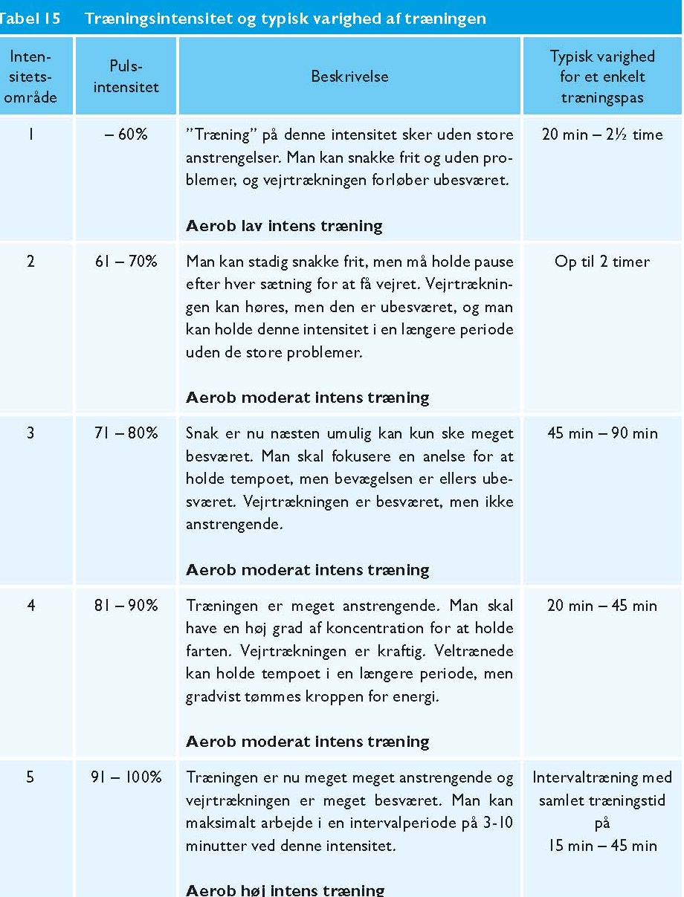
Aerob træningsintensitet og træningsplanlægning
Aerob træningsintensitet
= (Træningspuls/maksimalpuls)*100%
Eks:
Træningsintensitet =
(169 slag/min / 197 slag/min)*100% = 85,5%

Slide 25
15 minutters skriveøvelse, sendes til mig
(NB! Ingen test i dette arbejds-træningsfysiologi forløb!)
Hvad har jeg lært – rent fagligt - om styrketræning, aerob træning og anaerob træning?
Vil jeg ændre min træning fra nu af? (Hvorfor/hvorfor ikke?)

Slide 26
5 modul
Dagens øvelser:
quizlet: https://quizlet.com/_38u2zm
https://quizlet.com/class/4385547/
2) Figur/graf-gennemgang ved tavlen over væsentlige figurer (som kunne anvendes til eksamen) over styrketræning, aerob og anaerob træning

Slide 27
Hvad viser denne graf?

Slide 28
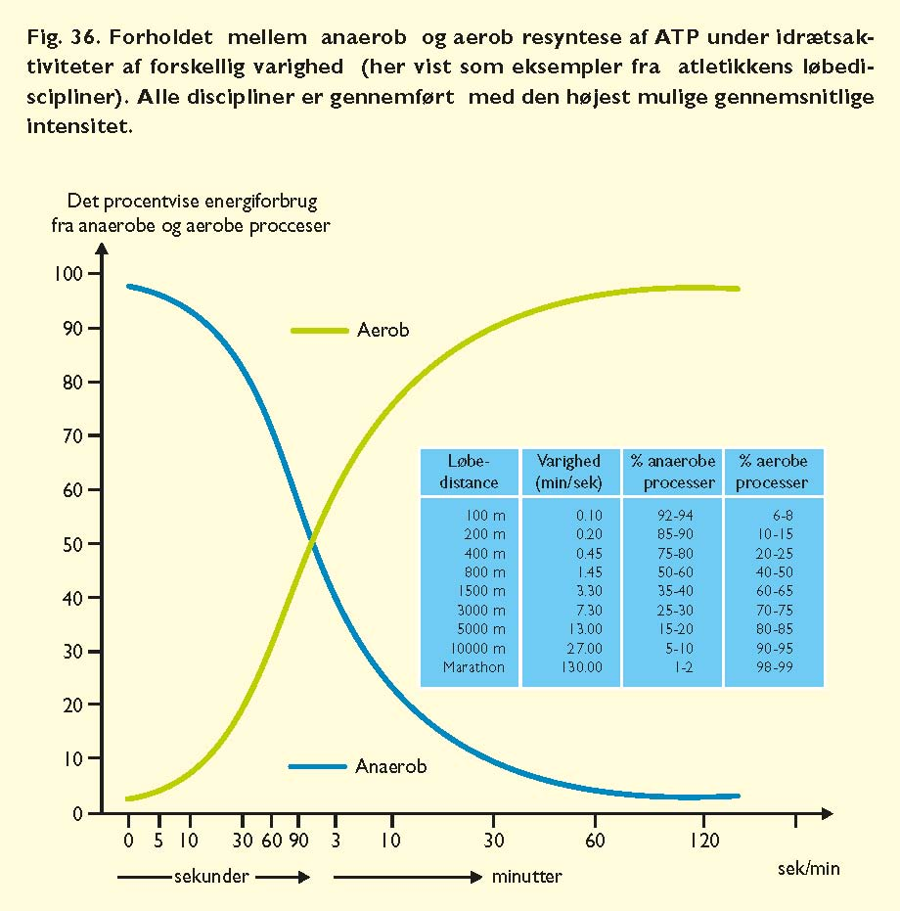
Hvad viser denne figur?

Slide 29
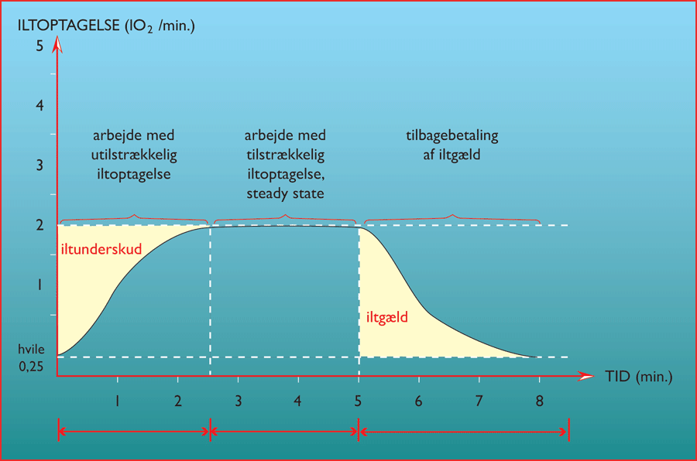
Hvad viser denne figur?

Slide 30

6. Modul
Væske-kulhydrat indtagelse
Lektie: Læs side 277-280
Drikker I noget når I træner?
Hvad drikker I?
Hvorfor?

Slide 31
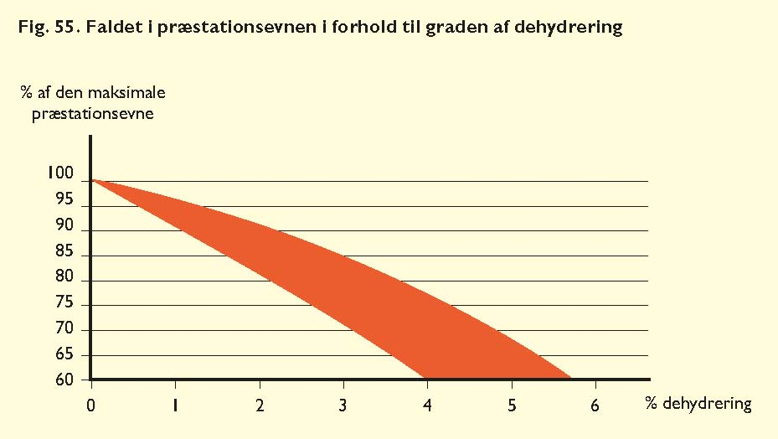
Dagens Guldkorn om
Væske-kulhydrat indtagelse
Væsketab (også kaldet dehydrering*) har stor indflydelse på præstationsevnen
*Dehydrering = tab af væske og tømning af glykogen fra de aktive muskler under aktivitet
En del af det tabte væske kan erstattes ved at idrætsudøveren drikker vand/sportsdrik undervejs. Man kan dog højst optage ca. 1 liter væske fra mave-tarmsystemet i timen, så man vil ikke altid kunne erstatte det tabte væske, så det skal indtages efter aktiviteten.

Slide 32
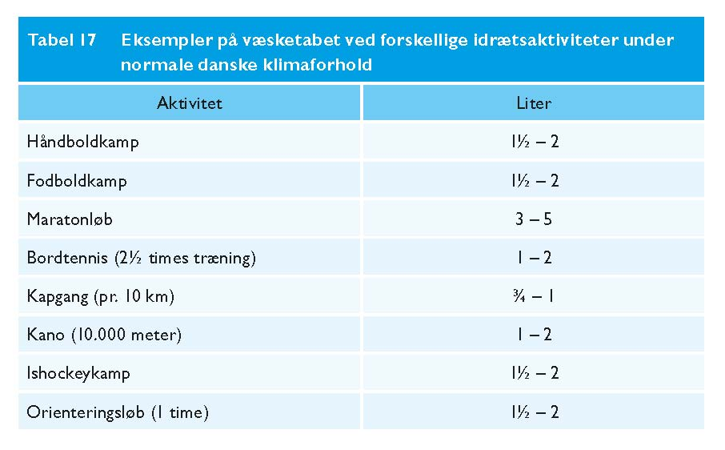
Hvor meget væske taber man?
Figur 17 viser hvor meget væske man taber under diverse sportsgrene
NB! Skemaet gælder i et dansk klima. Hvis temperaturen og luftfugtigheden er højere, tabes mere væske. Hvordan ville det så se ud ift. Grønland?
Jf. mit bachelor-projekt om varme-akklimatisering af soldater i regntøj

Slide 33
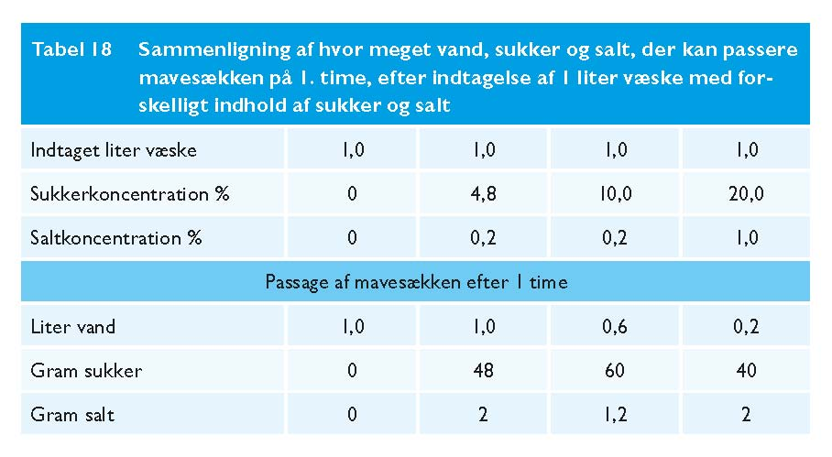
Tømning af glykogenlagrene medfører ligeledes hurtigere træthedsudvikling og jo højere intensitet af aktivitet desto hurtigere tømning (herefter spiller fedtforbrændingen væsentlig rolle). Derfor er det smart at indtage eks. sportsdrik med sukker (og salt) i undervejs for at have glykogen til at yde mere (dog ej for meget sukker, da det hæmmer optagelsen af vandet!)
Hvad viser Tabel 18? Hvilke koncentrationer af salt og sukker er - ofte – optimalt at indtage? (Sukkerkoncentration på 5% og saltkoncentration på 0.2% men der er individuelle forskelle.)
NB! Husk at indtage små mængder væske løbende
Bør man spise 1kg. pasta inden træning?

Slide 34
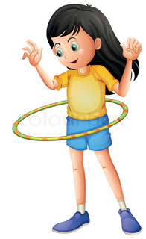
7 modul
– afsluttende casearbejde om arbejds- træningsfysiologi (og lidt opsamlende på idrætB-viden generelt)
Forestil jer, at I har læst idræt på Københavns Universitet (ligesom mig).
I bliver nu ansat i Sermersooq Kommune, som sundhedskonsulent, og I skal arbejde for at gøre befolkningen sundere.
(hvorfor vil politikerne gerne have, at befolkningen bliver sundere?)
I dag har I følgende case på jeres arbejde:
”I får besøg af Linda, som er på overførselsindkomst. Linda er 23 år, er 168 cm høj og vejer 72 kilo. Hun vil gerne være sundere og I skal nu lave et sundhedsforløb – primært et træningsprogram - til hende. Hvad skal hun lave, hvornår og hvorfor? Hvordan og hvor meget skal hun styrketræne, anaerobt træne og/eller aerobt træne? I skal desuden gerne give hende øvrige sundhedstips så som kostråd, væske- kulhydratindtagelse, ændring af døgnrytmen, hjælp til mental og
social sundhed osv.”
Fremlæg jeres svar for klassen i vores sidste modul (om to uger).
Mens I arbejder i grupper tager jeg karaktersamtaler.

Slide 35
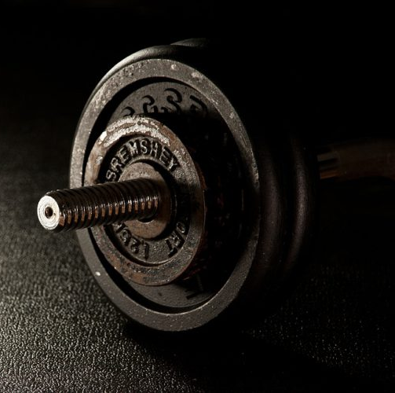
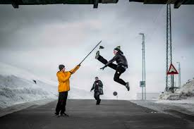
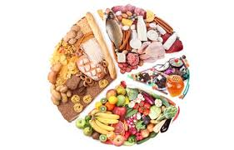
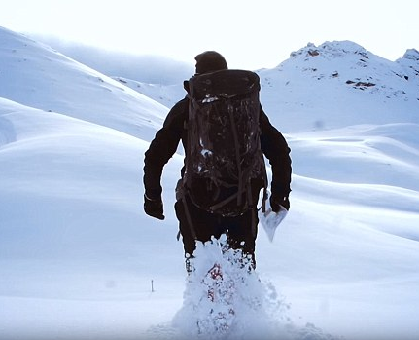
8. modul
Fremlæg jeres case
NB! Lektie: I skal kunne fremlægge jeres case, som var det til en eksamen, så helst uden hjælpemidler med så mange fagbegreber og selvstændige pointer som muligt

